Slide 1
MODELO PARA DIMENSIONAMENTO DE DUTOS
SDB

Slide 2
DIMENSIONAMENTO DE DUTOS
SDB
GLOSSÁRIO
Polo de Suprimento: fonte de suprimento de produtos; pode ser refinaria, terminal terrestre ou terminal aquaviário.
Polo de Abastecimento: município onde há, pelo menos, uma base de distribuição. No PLANDEPE o mercado estimado é rateado pelos Polos de Abastecimento, que são os últimos pontos atingidos por arcos de transporte no modelo. Os derivados podem chegar aos Polos de Abastecimento por diversos modais (rodoviário, ferroviário, hidroviário, marítimo).
Base de Distribuição: instalação com tancagem operada por cia distribuidora.
Poliduto : polidutos são dutos que transportam mais de um derivado; no PLANDEPE os polidutos começam em uma refinaria ou em um terminal, conectando esta origem a outro(s) terminal(is) que comporão o sistema.

Slide 3
DIMENSIONAMENTO DE DUTOS
SDB
Objetivo de um novo Poliduto: reduzir o custo de abastecimento. Em geral o novo duto é projetado para substituir os transportes rodoviário e ferroviário para o suprimento de derivados aos Polos de Abastecimento de determinada região.
Função Objetivo do Modelo para Dimensionamento de Dutos:
Mínimo FO=CASD-CBA
Onde:
CASD: custo de abastecimento do sistema dutoviário projetado, que compreende o custo operacional do duto e dos seus terminais, o custo de transporte (qualquer modal) dos novos terminais aos Polos de Abastecimento da sua área de influência e o custo de abastecimento remanescente dos Polos não atingidos pelo sistema;
CBA: custo básico de abastecimento, ou seja, o custo original de abastecimento da região analisada.

Slide 4
DIMENSIONAMENTO DE DUTOS
SDB
Etapas de cálculo do modelo, após definição dos parâmetros de entrada:
1-determinação do horizonte do estudo;
2-seleção dos Polos de Abastecimento e de Suprimento pertinentes à região a ser analisada;
3-escolha da origem do duto (refinaria ou terminal);
4-seleção do traçado do duto (escolha dos terminais do novo duto);
5-determinação das relações de suprimento (quem suprirá cada Polo de Abastecimento);
6-dimensionamento dos trechos do duto (diâmetro) e dos terminais (tancagem);
7-estimativa dos investimentos (duto, terminais);
8-estimativa dos custos operacionais do sistema duto+terminais;
9-estimativa do capital de giro;
10-estimativa da tarifa do sistema;
11-avaliação da vantagem econômica do sistema duto+terminais;
12-volta ao item 2 para nova tentativa

Slide 5
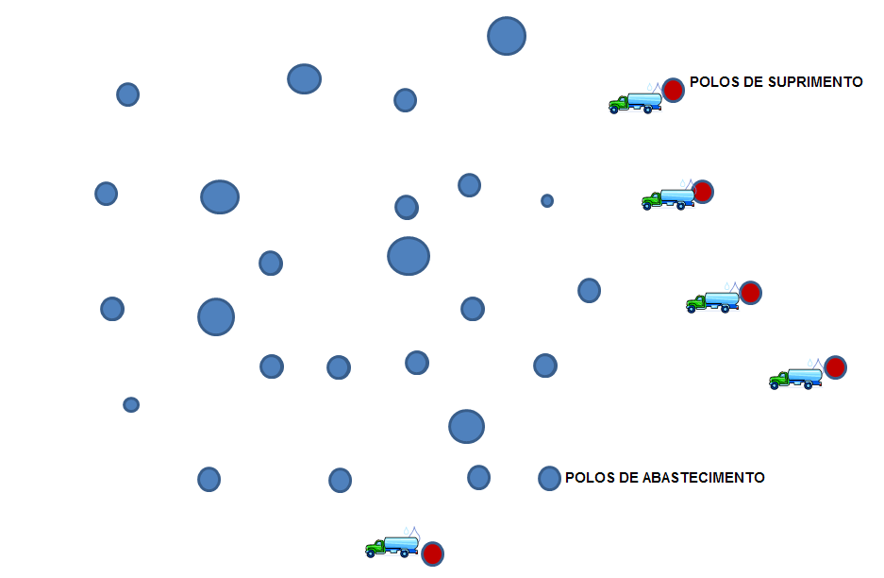
DIMENSIONAMENTO DE DUTOS
(SELEÇÃO DOS POLOS)

Slide 6
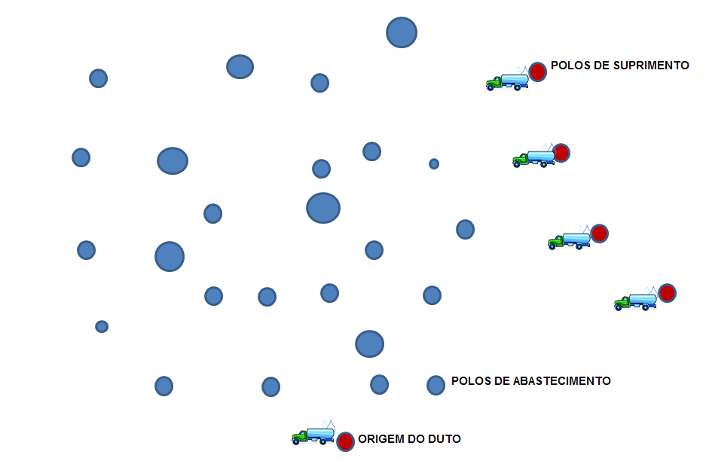
DIMENSIONAMENTO DE DUTOS
(SELEÇÃO DA ORIGEM DO DUTO)

Slide 7
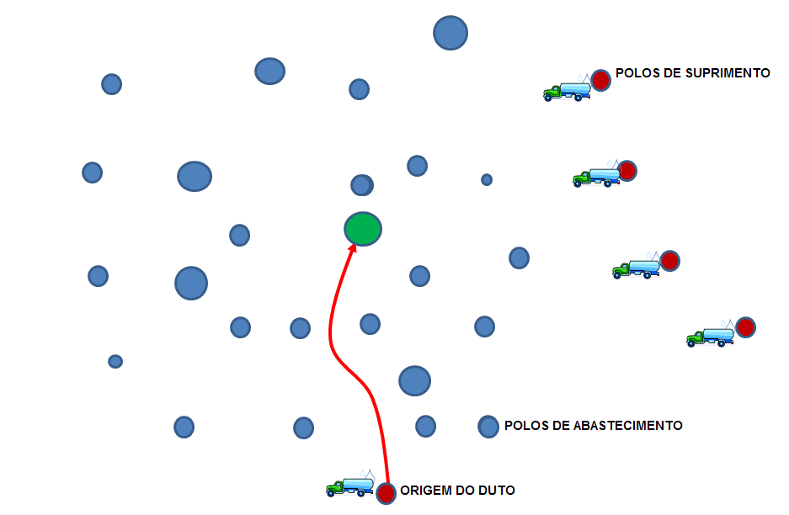
DIMENSIONAMENTO DE DUTOS
(ESCOLHA DO 1º TERMINAL)

Slide 8
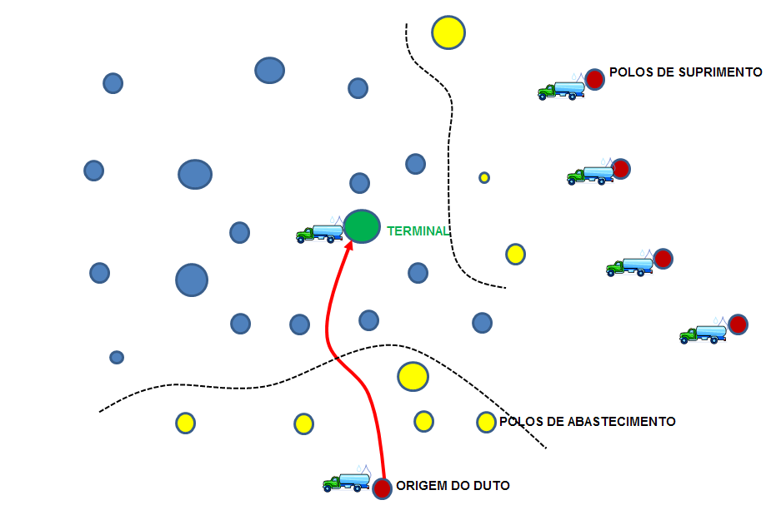
DIMENSIONAMENTO DE DUTOS
(IDENTIFICAÇÃO DAS ÁREAS DE INFLUÊNCIA)

Slide 9
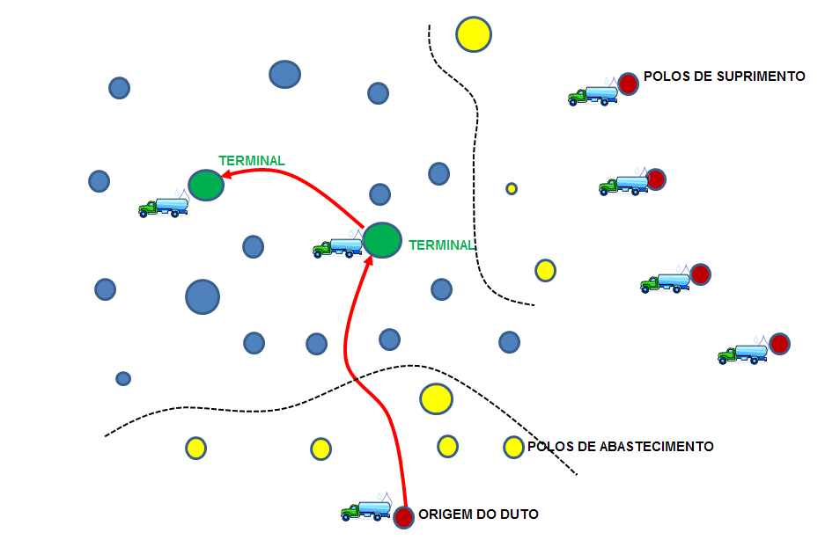
DIMENSIONAMENTO DE DUTOS
(ESCOLHA DO 2º TERMINAL)

Slide 10
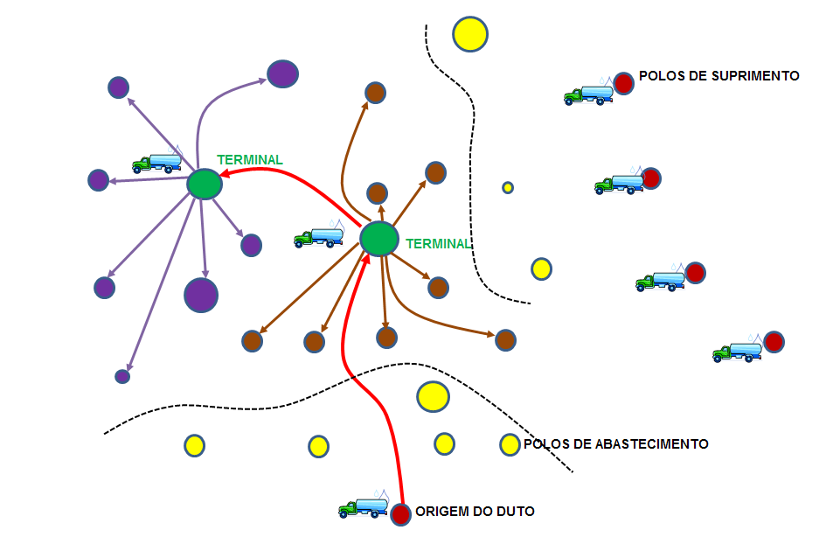
DIMENSIONAMENTO DE DUTOS
(NOVA IDENTIFICAÇÃO DAS ÁREAS DE INFLUÊNCIA)

Slide 11
DIMENSIONAMENTO DE DUTOS
(QUESTÕES PARA DISCUSSÃO)
A planilha atual (16,2 MB) foi montada em excel, com as limitações pertinentes à linguagem; assim, ela pode ser otimizada utilizando-se VBA, o que também pode eliminar as tentativas manuais para encontrar a melhor alternativa de terminais;
A planilha está limitada a 7 terminais, 30 Polos de Abastecimento, 7 Polos de Suprimento e 1 origem para o poliduto;
A busca das alternativas de traçado parte de 2 hipóteses básicas para o cálculo:
Os terminais serão escolhido dentre os 7 Polos de maior demanda;
O 2º trecho partirá sempre do terminal que definiu o trecho mais econômico de duto com 1 terminal, e assim por diante;
É possível –ou vale a pena- usar o Solver do excel para encontrar a melhor configuração?
Seria mais correto testar todas as possibilidades de traçado do duto, sem as limitações prévias ora impostas?
Este problema (dimensionar um novo duto) se enquadra em algum case básico de pesquisa operacional?
Há vantagens em mudar de excel para outra plataforma?
O resultado deste dimensionamento é oferecido ao PLANDEPE e verificamos como a FO mudou, para indicarmos se o duto é viável ou não. Seria possível –ou recomendável- fazer toda a avaliação dentro do PLANDEPE?

